Slide 1
SKAにむけた広帯域広視野 フロントエンド回路の検討
2018/9/25-26
木村 公洋（大阪府立大学）

Slide 2
イントロダクション
受信機開発の側面から参加する場合、主に以下の受信機バンド帯が考えられる。
バンド5C (14 - 26 GHz)
比帯域 0.6
バンドB (4.6 - 24 GHz)
比帯域 1.35
SKAに求められる主な性能 交差偏波特性・直交2偏波・Tsys
これらをフロントエンド部分(フィードや偏波分離)から
考えてみる。

Slide 3
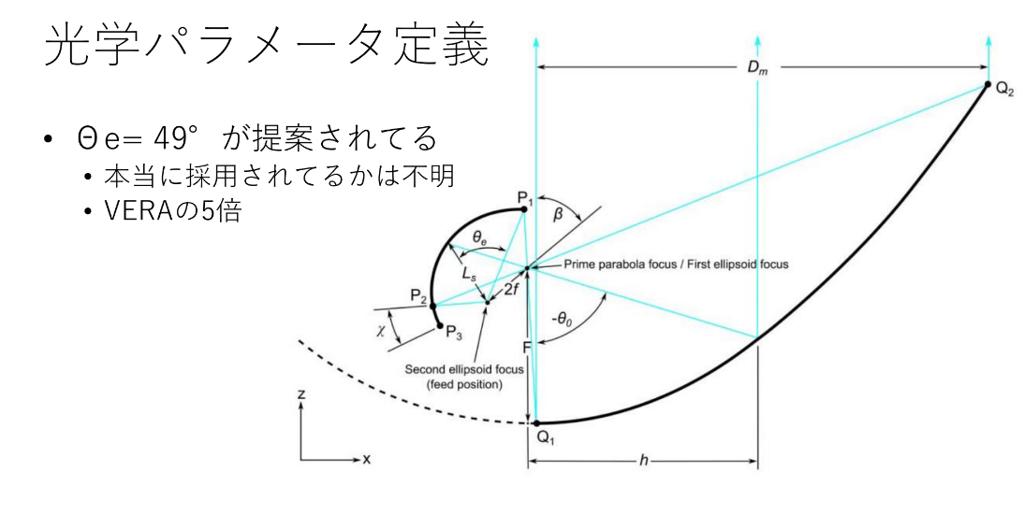
アンテナ？
河野さん資料より

Slide 4
フィードについて
導波管型
コルゲートホーン
垂直
axial
コニカルホーン
トリバンドホーン(VGOS等）
同軸出力型
クアッドリッジアンテナ(VGOS等)
イレブンフィード(VGOS？？)
複合型？
開口部分はコルゲート、給電部は同軸

Slide 5
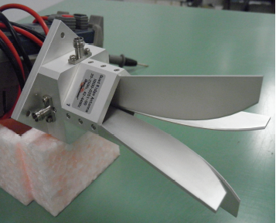
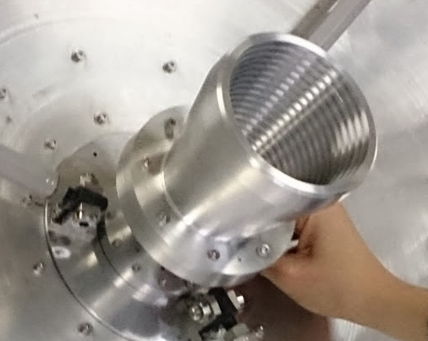
フィード部
クワッドリッジアンテナ(直交偏波分離、同軸出力)
導波管ホーン（出力は円形導波管→）
クワッドリッジアンテナ
（20-50GHz帯)
コルゲートホーン(円形導波管出力)

Slide 6
フロントエンド構成で考えられるもの
クワッドリッジホーン(直交2偏波・同軸出力)
メリット：シンプル、広帯域
デメリット：ビームパターンがきれいとは・・・
コルゲートホーン(導波管出力)＋円偏波ポーラライザー(右旋偏波、左旋偏波)
メリット：広帯域が可ならビームはきれい
デメリット：ポーラライザーは狭帯域(～10％)
コルゲートホーン＋直交偏波分離機(垂直偏波、水平偏波)
メリット：ビームパターンがきれい。
デメリット：クワッドリッジより狭帯域(比帯域最大0.6程度)。

Slide 7
フロントエンド構成で考えられるもの
クワッドリッジホーン(直交2偏波・同軸出力)
メリット：シンプル、広帯域
デメリット：ビームパターンがきれいとは・・・
コルゲートホーン(導波管出力)＋円偏波ポーラライザー(右旋偏波、左旋偏波)
メリット：広帯域が可ならビームはきれい
デメリット：ポーラライザーは狭帯域(～10％)
コルゲートホーン＋直交偏波分離機(垂直偏波、水平偏波)
メリット：ビームパターンがきれい。
デメリット：クワッドリッジより狭帯域(比帯域最大0.6程度)。
バンドB (4.6 - 24 GHz)なら、これが一押し。

Slide 8
フロントエンド構成で考えられるもの
クワッドリッジホーン(直交2偏波・同軸出力)
メリット：シンプル、広帯域
デメリット：ビームパターンがきれいとは・・・
コルゲートホーン(導波管出力)＋円偏波ポーラライザー(右旋偏波、左旋偏波)
メリット：広帯域が可ならビームはきれい
デメリット：ポーラライザーは狭帯域(～10％)
コルゲートホーン＋直交偏波分離機(垂直偏波、水平偏波)
メリット：ビームパターンがきれい。
デメリット：クワッドリッジより狭帯域(比帯域最大0.6程度)。
バンド5C(14-26GHz)なら、これが一押し。

Slide 9
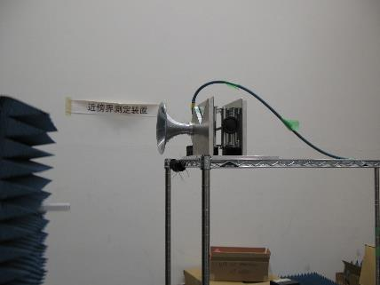
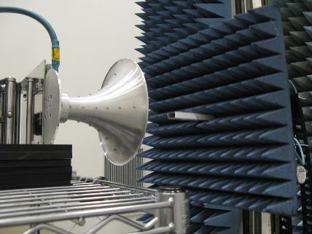
クワッドリッジアンテナのビームパターン測定
京都大学生存圏研究所の近傍界アンテナビームパターン装置を用いてクワッドリッジアンテナの測定を行った。

Slide 10
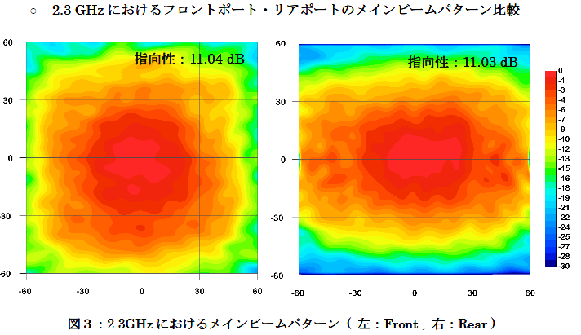
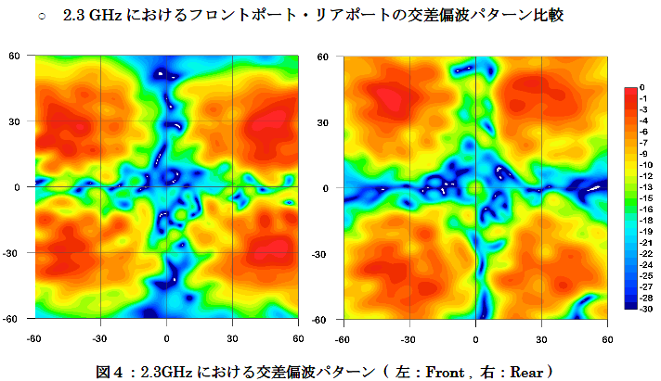
カルテククワッドリッジ アンテナ測定結果

Slide 11
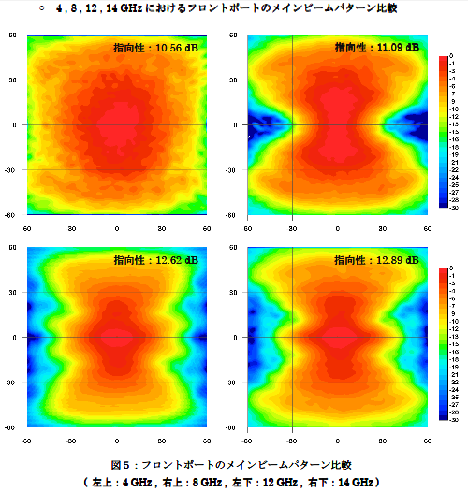
カルテククワッドリッジ アンテナ測定結果

Slide 12
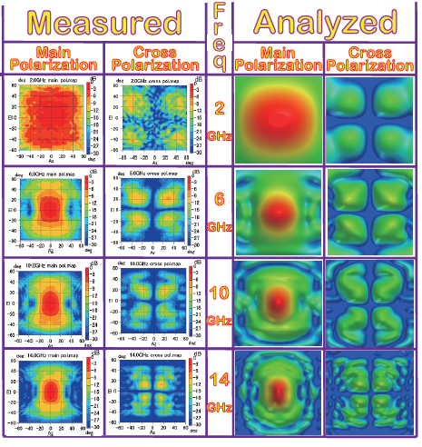
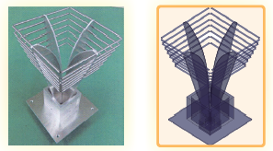
オリエントマイクロ ウェーブ製

Slide 13
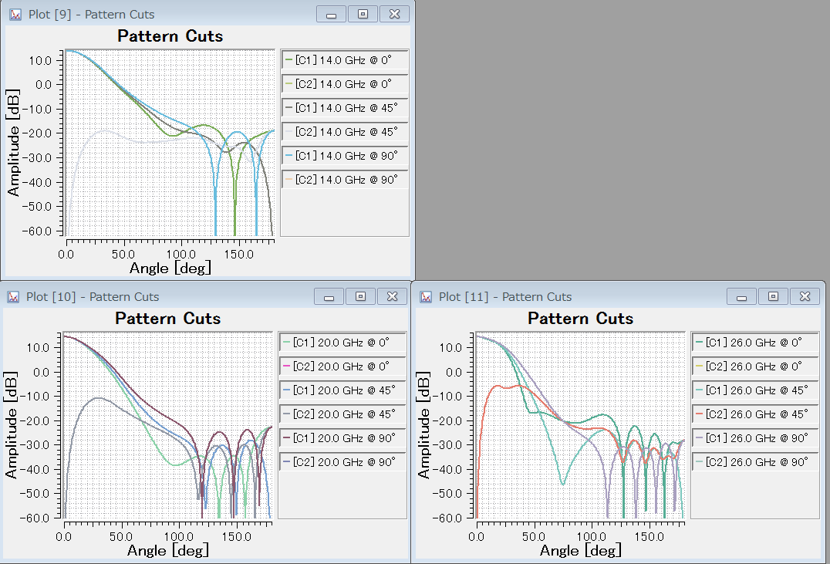
コルゲートホーン

Slide 14
直交10dB幅
リターン
直交3dB幅
主偏波
交差偏波
交差偏波
主偏波
ビームが
凹んでる

Slide 15
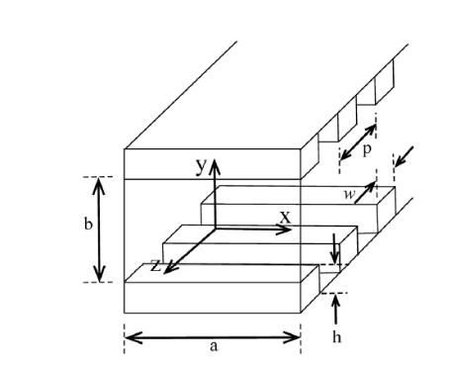
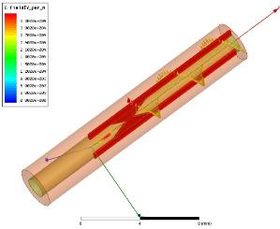
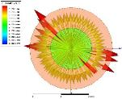
Phase shifter
シードから導波管出力の場合、そのまま導波管回路でPhase shifterをもちいて、両円偏波成分を直交する2直線成分に変換することが可能。
円偏波分離機より広帯域だといわれる直交偏波分離機を用いることが可能。
構成はKVN86GHz帯と同様の方式
KVN方式
カプトン挿入タイプ
ｂｙ ハセ

Slide 16
クアッドリッジ導波管でも位相差がつけれないか。。。。
リッジ WG 長に差を設ける
Sin^2 カーブ ( 曲率等もかえてる )
リッジ高も違う

Slide 17
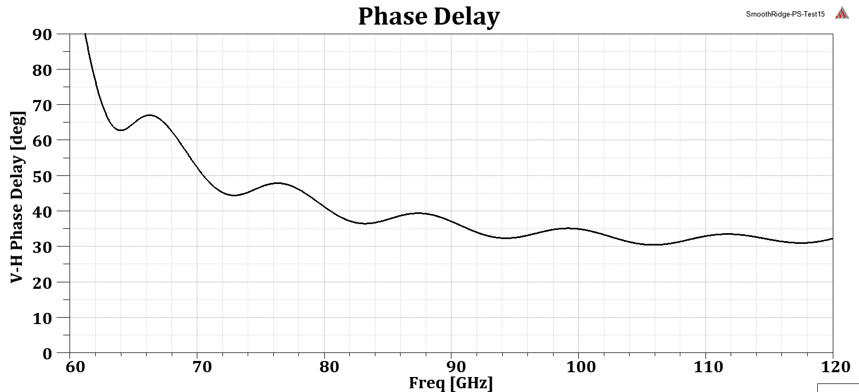
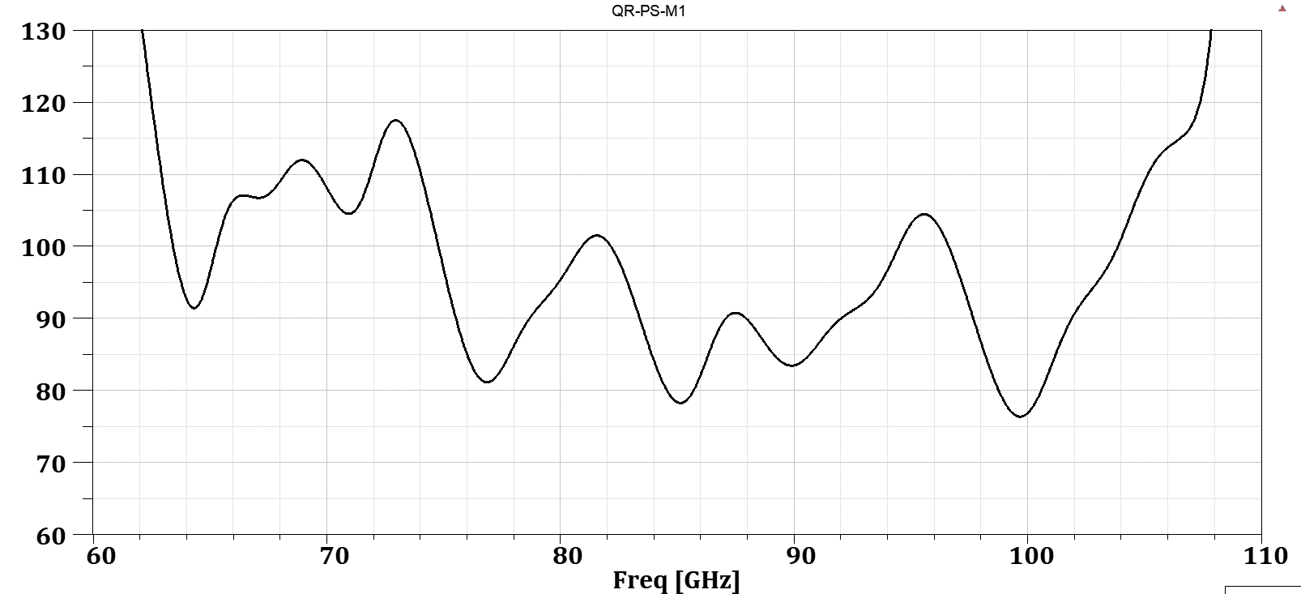
YH モデル #14
90-120 GHz で
とてもフラット
( だが 30deg )
Masui モデル #3
65-105 GHz で
120～80degくらい
とてもよさそう。
広帯域OMT＋アンプ＋90度ハイブリッド
→ 広帯域な両円偏波受信機

Slide 18
まとめ、今後
コルゲートホーン △広帯域 ○ビーム形状 →Band 5C
Axially型で性能追求する。
いずれは、アンテナ込みで評価（計算)を行う。
クアッドリッジアンテナ ○広帯域 △ビーム形状 →Band B
広帯域でもビーム性能がそこそこな設計を行う。
同様にアンテナ込みで評価を行う。

